Slide 1
Queue+thread
미로찾기
K조
조장 : 20165057송효준
조원 : 20165061박정민
조원 : 20165063이요나

Slide 2
1
미로찾기 소개
2
프로그램 디자인
Contents
3
주요 함수&코드 설명
4
결과
5
Q&A

Slide 3
알고리즘 소개
1.미로찾기 맵 크기 : 20행20열(400칸)
2.봇(bot)과 사용자 각각 아이템 획득/사용 가능.
3.아이템은 큐로 저장, 먼저 획득한 순서대로 사용 가능.
4.아이템은 재생되지 않고 맵 초기화 할때 랜덤으로 생성.
5.목적지는 일정시간 지나면 쓰레드로 랜덤위치로 이동.
6.봇,사람 움직임은 랜덤.
7.맵 20x20 400칸 중 벽 비율은 40%(160개의 벽 생성)

Slide 4
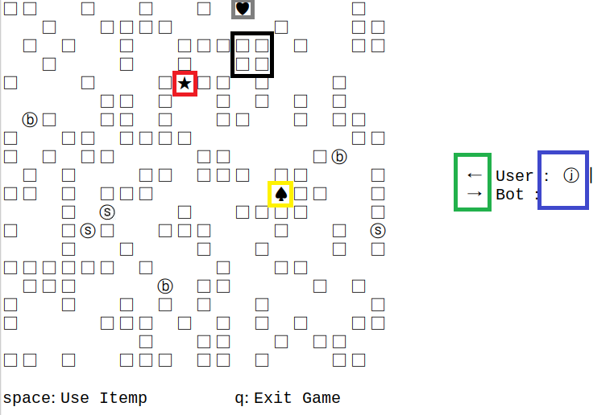
프로그램 디자인
아이템 보유 확인
사용자/봇 의 진행 방향
벽
컴퓨터(bot)
도착지점
사용자
아이템 목록 : ⓙ 뛰어넘기 / ⓑ 벽제거 / ⓦ 벽쌓기 / ⓢ 위치반전

Slide 5
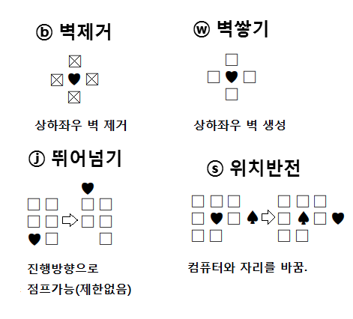
아이템 목록
ⓑ 벽제거
:상하 좌우 벽을 한칸 씩 제거.
ⓦ 벽쌓기
:상하 좌우 벽 한칸 씩 생성.
ⓙ 뛰어넘기
: 진행 방향으로 점프가능, 점프 위치가 맵 을 벗어나면 아이템만 소모, 제자리 위치.
ⓢ 위치반전
:봇과 위치를 바꿈.

Slide 6
주요 함수 기능
user_thread
Create_queue
User 캐릭터
쓰레드
Queue 구조체 생성
포인터형으로 리턴
Create_user
User구조체 생성하고
포인터 형으로 리턴
getch
Enqueue
키보드 입력시
엔터키 없이 바로 인식
아이템 획득시 큐에 삽입

Slide 7
주요 함수 기능
Position_check
Move_check
좌표 확인
첫 매개변수가
User 포인터
다음 위치값 리턴
item_thread
Bot 캐릭터 item 사용
쓰레드
Goal_thread
Move_character
도착지점 이동 쓰레드
이동함수 전체 사용

Slide 8
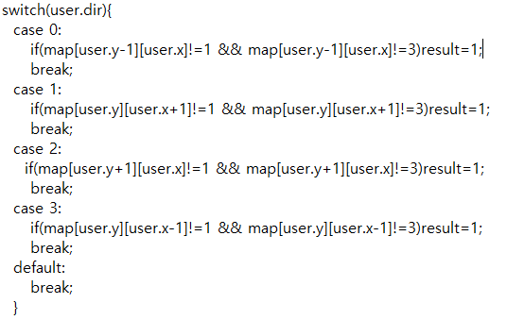
코드 설명
Move_check
Maze 배열에서
사용자가 이동할때 이동 가능한지
(벽이 없는지) 확인해 주는 함수.
북/동/남/서 쪽 순으로 검사

Slide 9
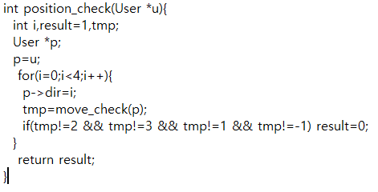
코드 설명
Position_check
Move_check 로 현재 위치
검사 뒤 상하 좌우가
상대/벽/맵 범위밖 일 경우
0으로 리턴

Slide 10
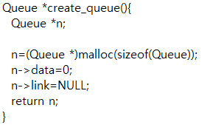
코드 설명
Create_Queue
Queue 구조체 선언 뒤
포인터형으로 리턴

Slide 11
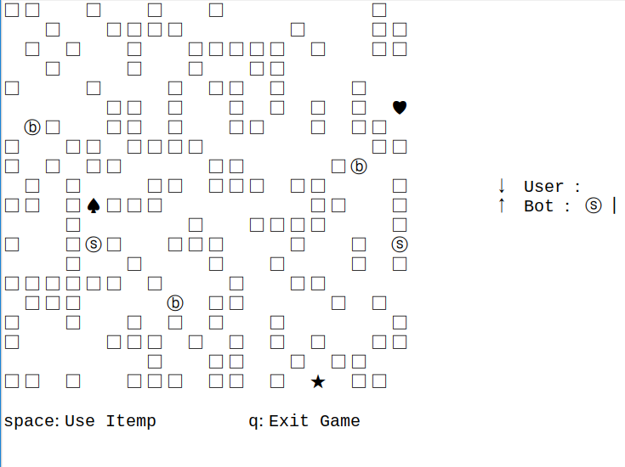
결과

Slide 12
역할 분담 – 박정민
Int getch
Map_clear
Goal_set
Map_print
키보드 입력시
바로 인식하는 함수
맵 전부를 0으로
초기화 하는 함수
도착 지점 위치 변경(랜덤 초기화)
맵 출력
Creat_user
*user_thread
Map_set
User_set
User구조체 생성,
포인터형으로 리턴
User 캐릭터 쓰레드
초기 맵 셋팅
유저 봇 위치
(랜덤 초기화)

Slide 13
역할 분담 – 송효준
Item_switch
Create_queue
Enqueue
sub_Enqueue
위치 반전 아이템
(ⓢ)
Queue 구조체를 생성, 포인터 형으로 리턴
아이템 획득시
큐에 삽입.
점프아이템 잘못
사용시 되돌림.
Int Dequeue
Item_thread
Goal_thread
아이템 사용시
큐에서 삭제
해당 아이템번호 리턴
Bot 캐릭터
Item 사용 쓰레드
도착지점 이동
쓰레드

Slide 14
역할 분담 – 이요나
Itme_wall
Item_break
Bot_thread
Move_check
벽 쌓기 아이템
(ⓦ)
벽 제거 아이템
(ⓑ)
Bot 캐릭터 쓰레드
이동가능구역
탐색
move
Position_check
Move_character
실제 이동 구역
상하좌우
상태에 따라
0/1리턴
이동함수
전체사용

Slide 15
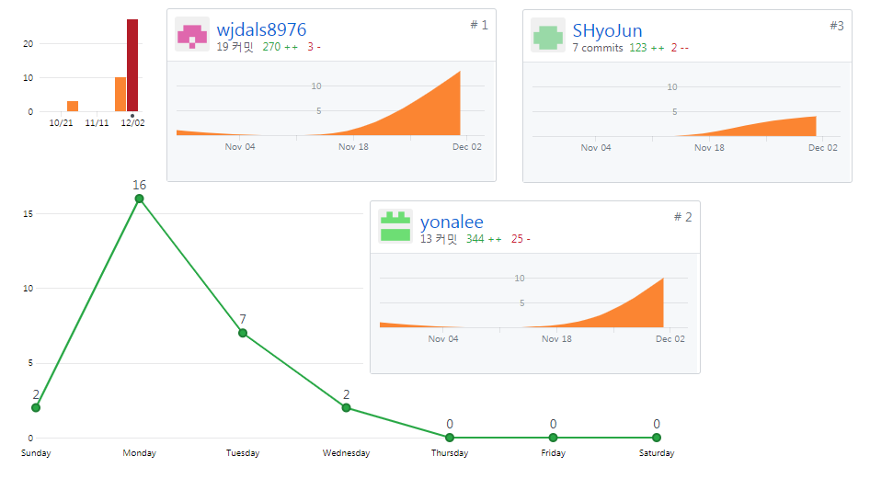
깃허브 활동 추이

Slide 16
Q&A
감사합니다

